Slide 1


Создание элементов. Добавление стилей. Работа с CSS-классами.
Матвейчук Михаил
Frontend Team Lead
Codes Commanders

Slide 2
Массивы
Что такое браузерное окружение?
Объектная модель браузера?
Объектная модель документа?
Какие вы знаете 4 основных типов узлов?
Какие текстовые узлы вы знаете?
Какие виды навигации по DOM-элементам вы знаете?
Кто такие родительский узел, дочерние, потомки и соседние узлы и способы их получения?
Как получить родительский элемент, дочерние и соседние элементы, элементы-потомки?
Поиск элементов по getElementBy* и по querySelector*, методы matches и closest?

Slide 3
Лайфкодинг

Slide 4
Лайфкодинг
Найти все кнопки на странице и изменить их текст на "Нажми меня".
Найти первый элемент с классом "container" и добавить ему класс "active".
Найти всех потомков элемента с идентификатором "parent" и вывести их количество в консоль.
Найти всех соседних элементов с классом "sibling" для элемента с идентификатором "target" и вывести их в консоль.

Slide 5
Создание, вставка элементов, удаление узлов

Slide 6
Создание, вставка элементов, удаление узлов
Создание элементов
DOM-узел можно создать двумя методами:
document.createElement(tag)
Создаёт новый элемент с заданным тегом:
let div = document.createElement('div')
document.createTextNode(text)
  Создаёт новый текстовый узел с заданным текстом:
let textNode = document.createTextNode('А вот и я');
Методы вставки
Чтобы элемент появился, нужно вставить его где-нибудь в document. Например, в document.body. Для этого есть метод append: document.body.append(div).
let div = document.createElement('div');
div.className = "alert";
div.innerHTML = "<strong>Всем привет!</strong> Вы прочитали важное сообщение.";
document.body.append(div);

Slide 7
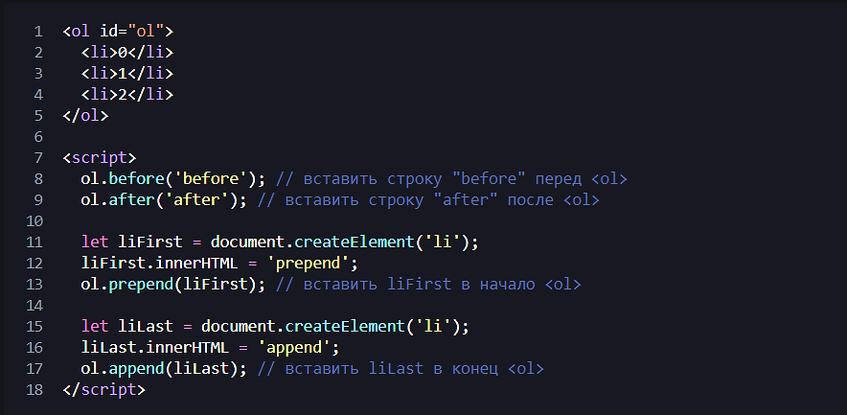
Создание, вставка элементов, удаление узлов
Методы для различных вариантов вставки:
node.append(...nodes or strings) – добавляет узлы или строки в конец node,
node.prepend(...nodes or strings) – вставляет узлы или строки в начало node,
node.before(...nodes or strings) – вставляет узлы или строки до node,
node.after(...nodes or strings) – вставляет узлы или строки после node,
node.replaceWith(...nodes or strings) – заменяет node заданными узлами или строками.

Slide 8
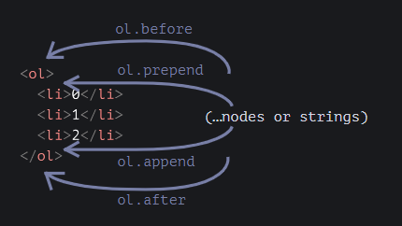
Создание, вставка элементов, удаление узлов
Результат:
before
prepend
0
1
2
append
after
Итоговый список будет таким:
before
<ol id="ol">
<li>prepend</li>
<li>0</li>
<li>1</li>
<li>2</li>
<li>append</li>
</ol>
after

Slide 9
Создание, вставка элементов, удаление узлов
Эти методы могут вставлять несколько узлов и текстовых фрагментов за один вызов.
<div id="div"></div>
<script>
div.before('<p>Привет</p>', document.createElement('hr'));
</script>
Весь текст вставляется как текст.
Поэтому финальный HTML будет:
&lt;p&gt;Привет&lt;/p&gt;
<hr>
<div id="div"></div>
Другими словами, строки вставляются безопасным способом, как делает это elem.textContent. Поэтому эти методы могут использоваться только для вставки DOM-узлов или текстовых фрагментов.

Slide 10
Создание, вставка элементов, удаление узлов
insertAdjacentHTML/Text/Element
С корректной вставкой строковых нод может помочь другой, довольно универсальный метод:
elem.insertAdjacentHTML(where, html)
Первый параметр – это специальное слово, указывающее, куда по отношению к elem производить вставку. Значение должно быть одним из следующих:
"beforebegin" – вставить html непосредственно перед elem,
"afterbegin" – вставить html в начало elem,
"beforeend" – вставить html в конец elem,
"afterend" – вставить html непосредственно после elem.
Второй параметр – это HTML-строка, которая будет вставлена именно «как HTML».

Slide 11
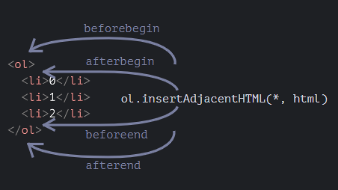
Создание, вставка элементов, удаление узлов
Например:
<div id="div"></div>
<script>
div.insertAdjacentHTML('beforebegin', '<p>Привет</p>');
div.insertAdjacentHTML('afterend', '<p>Пока</p>');
</script>
Приведёт к:
<p>Привет</p>
<div id="div"></div>
<p>Пока</p>
Так можно добавлять произвольный
HTML на страницу.
У метода есть два брата:
elem.insertAdjacentText(where, text) –
такой же синтаксис, но строка text вставляется «как текст», вместо HTML,
elem.insertAdjacentElement(where, elem) – такой же синтаксис, но вставляет элемент elem.

Slide 12
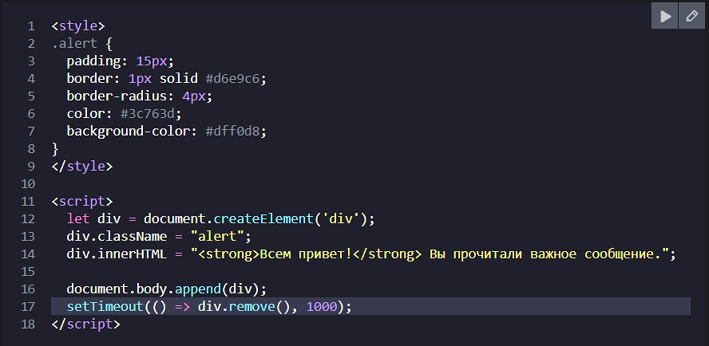
Создание, вставка элементов, удаление узлов
Для удаления узла есть методы node.remove()
Например:
Если нужно переместить элемент в другое место – нет необходимости удалять его со старого. Все методы вставки автоматически удаляют узлы со старых мест.

Slide 13
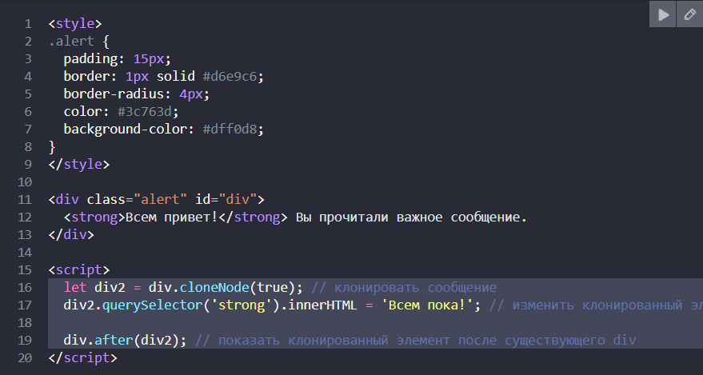
Создание, вставка элементов, удаление узлов
Клонирование узлов: cloneNode
Вызов elem.cloneNode(true) создаёт «глубокий» клон элемента – со всеми атрибутами и дочерними элементами. Если мы вызовем elem.cloneNode(false), тогда клон будет без дочерних элементов.

Slide 14
Создание, вставка элементов, удаление узлов
Итого
Методы для создания узлов:
document.createElement(tag) – создаёт элемент с заданным тегом,
document.createTextNode(value) – создаёт текстовый узел (редко используется),
elem.cloneNode(deep) – клонирует элемент, если deep==true, то со всеми дочерними элементами.
Вставка и удаление:
node.append(...nodes or strings) – вставляет в node в конец,
node.prepend(...nodes or strings) – вставляет в node в начало,
node.before(...nodes or strings) – вставляет прямо перед node,
node.after(...nodes or strings) – вставляет сразу после node,
node.replaceWith(...nodes or strings) – заменяет node.
node.remove() – удаляет node.

Slide 15
Создание, вставка элементов, удаление узлов
Если нужно вставить фрагмент HTML, то elem.insertAdjacentHTML(where, html) вставляет в зависимости от where:
"beforebegin" – вставляет html прямо перед elem,
"afterbegin" – вставляет html в elem в начало,
"beforeend" – вставляет html в elem в конец,
"afterend" – вставляет html сразу после elem.
Также существуют похожие
методы elem.insertAdjacentText и elem.insertAdjacentElement, они вставляют текстовые строки и элементы, но они редко используются.

Slide 16
Наши любимые задачки ☺
1. Создайте функцию clear(elem), которая удаляет всё содержимое из elem.
<ol id="elem">
<li>Привет</li>
<li>Мир</li>
</ol>
<script>
let findElem = …
function clear(findElem) { /* ваш код */ }
clear(findElem); // очищает список
</script>
2. Напишите код для вставки <li>2</li><li>3</li> между этими двумя <li>:
<ul id="ul">
<li id="one">1</li>
<li id="two">4</li>
</ul>

Slide 17
Добавление стилей. Работа с CSS-классами.

Slide 18
Добавление стилей. Работа с CSS-классами.
CSS (Cascading Style Sheets) - это язык, который определяет, как веб-страницы будут выглядеть. Он помогает создавать красивые и удобные внешние виды. Стили можно добавлять к HTML-элементам тремя способами:
Внутренний стиль (inline): Стили указываются внутри HTML-тега с помощью атрибута style.
Внешний стиль (external): Стили определяются в отдельном CSS-файле и подключаются к HTML-документу с помощью тега <link>.
Встроенный стиль (internal): Стили указываются внутри <style>-тега в HTML-документе.
CSS-классы позволяют группировать HTML-элементы и применять к ним одинаковые стили. Классы определяются с помощью ключевого слова . и названия класса.
.active {
background-color: yellow;
}

Slide 19
Добавление стилей. Работа с CSS-классами.
JavaScript может менять и классы, и свойство style.
Классы – всегда предпочтительный вариант по сравнению со style. Не надо манипулировать свойством style только в том случае, если классы «не могут справиться».
Например, динамического изменения стилей:
let top = /* сложные расчёты */;
let left = /* сложные расчёты */;
elem.style.left = left; // например, '123px', значение вычисляется во время работы скрипта
elem.style.top = top; // например, '456px'
Также можно установить сразу несколько стилей для элемента, используя свойство cssText.
let top = /* сложные расчёты */;
let left = /* сложные расчёты */;
// полная перезапись стилей elem, используем =
elem.style.cssText = `top: ${top}; left: ${left};`;
// добавление новых стилей к существующим стилям elem, используем +=
elem.style.cssText += `top: ${top}; left: ${left};`;

Slide 20
Добавление стилей. Работа с CSS-классами.
className и classList
Изменение класса является одним из наиболее часто используемых действий в скриптах. Для классов было введено свойство "className".
Например:
<body class="main page">
<script>
alert(document.body.className); // main page
</script>
</body>
Если мы присваиваем что-то elem.className, то это заменяет всю строку с классами.
Если необходимо добавить/удалить один класс есть другое свойство: elem.classList.
<body class="main page">
<script>
document.body.classList.add('article'); // добавление класса
alert(document.body.className); // main page article
</script>
</body>

Slide 21
Добавление стилей. Работа с CSS-классами.
JavaScript позволяет добавлять и удалять CSS-классы HTML-элементов. Мы можем использовать свойство classList для этого. Свойство classList предоставляет следующие методы:
add(className): Добавляет указанный CSS-класс к HTML-элементу.
remove(className): Удаляет указанный CSS-класс из HTML-элемента.
toggle(className): Переключает указанный CSS-класс между добавлением и удалением.
contains(className): Возвращает true, если HTML-элемент содержит указанный CSS-класс, иначе false.
const containerDiv = document.querySelector('.container'); containerDiv.classList.add('active');

Slide 22
Добавление стилей. Работа с CSS-классами.
Кроме того, classList является перебираемым, поэтому можно перечислить все классы при помощи for..of:
<body class="main page">
<script>
for (let name of document.body.classList) {
alert(name); // main, затем page
}
</script>
</body>

Slide 23
Добавление стилей. Работа с CSS-классами.
Свойство style
Свойство elem.style – это объект, который соответствует тому, что написано в атрибуте "style".
Свойства из одного слова записываются так же, с маленькой буквы:
background => elem.style.background
top => elem.style.top
opacity => elem.style.opacity
Для свойств из нескольких слов используется camelCase:
background-color => elem.style.backgroundColor
z-index => elem.style.zIndex
border-left-width => elem.style.borderLeftWidth
Например:
document.body.style.backgroundColor = prompt('background color?', 'green');

Slide 24
Добавление стилей. Работа с CSS-классами.
Сброс стилей
Иногда нужно добавить свойство стиля, а потом, позже, убрать его.
Например, чтобы скрыть элемент, можно задать elem.style.display = "none".
Затем можно удалить свойство style.display, чтобы вернуться к первоначальному состоянию.
Вместо delete elem.style.display должны присвоить ему пустую строку: elem.style.display = "".
Например:
document.body.style.display = "none"; // скрыть
setTimeout(() => document.body.style.display = "", 1000); // возврат к нормальному состоянию
Если установить в style.display пустую строку, то браузер применит CSS-классы и встроенные стили, как если бы такого свойства style.display вообще не было.

Slide 25
Добавление стилей. Работа с CSS-классами.
Вычисленные стили: getComputedStyle
Как прочитать значение стиля? Используя elem.style, мы не можем прочитать ничего, что приходит из классов CSS.
<head>
<style> body { color: red; margin: 5px } </style>
</head>
<body>
Красный текст
<script>
alert(document.body.style.color); // пусто
alert(document.body.style.marginTop); // пусто
</script>
</body>
Но что, если нужно, увеличить отступ на 20px? Для начала нужно его текущее значение получить.

Slide 26
Добавление стилей. Работа с CSS-классами.
Для получения значения стиля есть метод: getComputedStyle
Синтаксис:
getComputedStyle(element, [pseudo])
element
  Элемент, значения для которого нужно получить
pseudo
Указывается, если нужен стиль псевдоэлемента, например ::before.
Пустая строка или отсутствие аргумента означают сам элемент.
Результат вызова – объект со стилями, похожий на elem.style, но с учётом всех CSS-классов.
Например:
<style> body {color: red; margin: 5px} </style>
let computedStyle = getComputedStyle(document.body);
// сейчас можно прочитать отступ и цвет
alert( computedStyle.margin ); // 5px
alert( computedStyle.color ); // rgb(255, 0, 0)

Slide 27
Добавление стилей. Работа с CSS-классами.
Итого
Для управления классами существуют два DOM-свойства:
className – строковое значение, удобно для управления всем набором классов.
classList – объект с методами add/remove/toggle/contains, удобно для управления отдельными классами.
Чтобы изменить стили:
Свойство style является объектом со стилями в формате camelCase. Чтение и запись в него работают так же, как изменение соответствующих свойств в атрибуте "style". Чтобы узнать, как добавить в него important и делать некоторые другие редкие вещи – смотрите документацию.
Свойство style.cssText соответствует всему атрибуту "style", полной строке стилей.
Для чтения окончательных стилей (с учётом всех классов, после применения CSS и вычисления окончательных значений) используется:
Метод getComputedStyle(elem, [pseudo]) возвращает объект, похожий по формату на style. Только для чтения.

Slide 28
Наши любимые задачки ☺
1. Установить цвет фона для элемента с классом searchBarContainer на #f5f5f5.
2. С помощью JavaScript добавить сразу несколько стилей для элемента с классом “.notification” со следующими значениями:
display: flex;
width: 100%;
display: flex;
flex-direction: column.

